Slide 1
Predicción de Ventas Pruebas de Modelado en 2 Tiendas

Slide 2
DESCRIPCIÓN DE LOS PARÁMETROS
Procedo a enumerar los parámetros, cuyos ajustes desembocan en la mejora del R2 score y que se reflejan a través de las pruebas efectuadas para cada tienda:
Transformación de variables: factor de escalado de nuestras variables para facilitar el modelado.
Variables de entrada: establecemos las variables (y su correspondiente formato) que vamos a utilizar para entrenar.
Tamaño de la ventana de entrada: número de días con ventas reales, que empleamos para entrenar nuestro modelo y obtener predicciones como resultado.
Número de neuronas: su aumento incrementa la capacidad representativa de nuestro modelo. Aunque un número muy abultado puede provocar un sobreajuste reflejado en el entrenamiento del modelo.
Optimizador: método utilizado para acelerar el entrenamiento y más rápido que el descenso por gradiente habitual.
Loss: método utilizado para evaluar la diferencia entre el valor esperado y el real.
Épocas: número de ciclos de entrenamiento.
Batch size o tamaño del lote: dimensión de los conjuntos, en que se dividen nuestros datos de entrenamiento y que reflejan la frecuencia de muestreo.

Slide 3
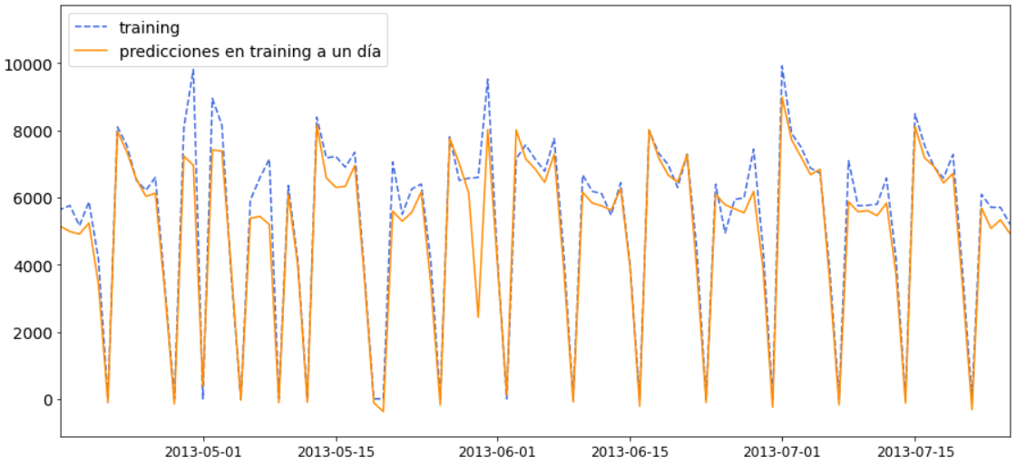
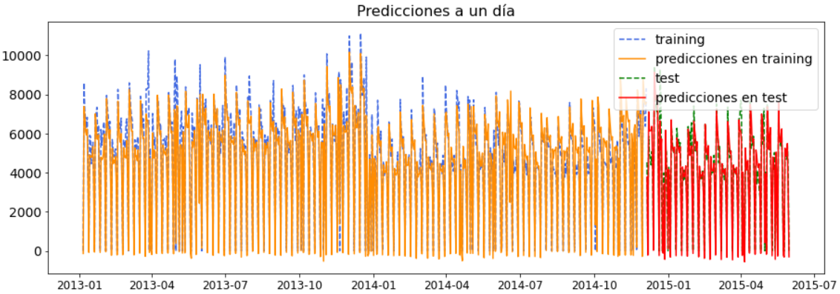
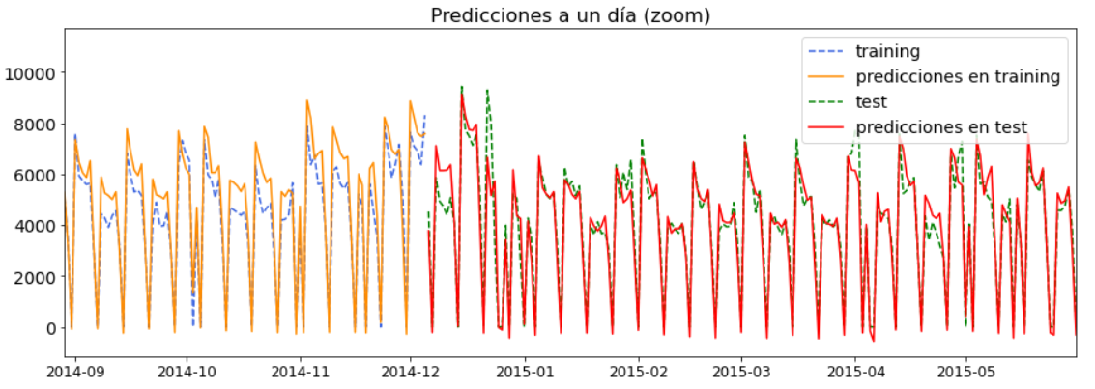
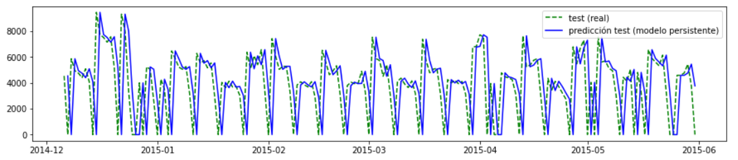
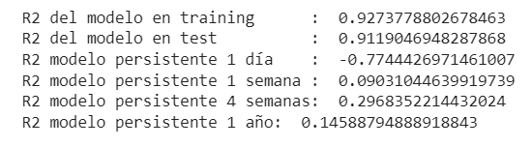
1ª PRUEBA EN TIENDA 1
En la transformación de variables de todas las pruebas de la Tienda 1, he mantenido un factor de escalado de 5000. Ya que comprobé que número mayor no supone un mejor R2 Score.
Las series “target_transf”, “promo”, “open” y las 5 correspondientes a los festivos se fijan como variables de entrada.
De igual manera fijé en 5 el tamaño de la ventana de entrada para todas las pruebas de la tienda 1. Su variación tampoco supuso una mejora apreciable en el Score de R2.
Aumenté a 15 el número de neuronas de la capa LSTM, con el objetivo de mejorar la capacidad de visualización de nuestro modelo.
El optimizador RMSprop con un Learning Rate de 0,001 arrojó un buen resultado inicial de R2 Score. Un ajuste fino de la tasa de aprendizaje favorece la disminución del sobreajuste.
La función “mean_absolute_error” arrojó mejores resultados que “mean_squared_error” para todas las pruebas de modelado de la Tienda 1.
De igual manera, 200 épocas resultó ser un valor razonable para obtener un R2 Score muy bueno, sin alargar innecesariamente los ciclos de entrenamiento.
Una primera prueba con un tamaño de lote igual a 64 resultó ser menos eficaz en comparación con lotes de menor tamaño. Como podremos comprobar en la segunda prueba de la Tienda 1.
En el chequeo del modelo podemos comprobar como el conjunto de training y predicción de training tienen dinámicas muy similares. Únicamente los picos más altos del training quedan por encima de las predicciones.
Las predicciones en training y test a un día son muy certeras, al compararlas con la evolución de nuestro conjunto de datos. Únicamente algunos picos de nuestros conjuntos de datos quedan por encima de sus correspondientes predicciones.
Obtenemos un notable Score en test (0,9119) muy cercano al obtenido en training (0,9274). Gracias al control del sobreajuste de nuestro modelo.

Slide 4
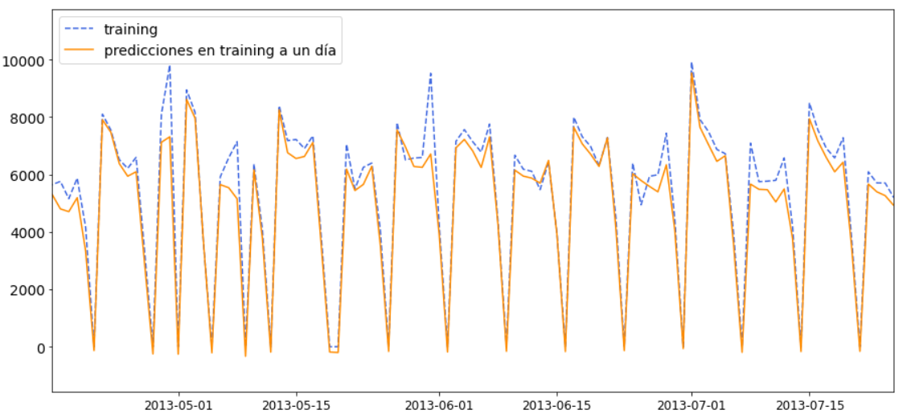
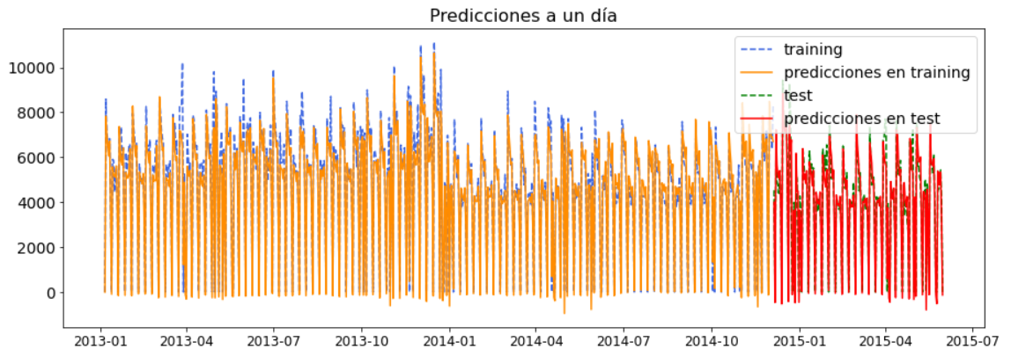
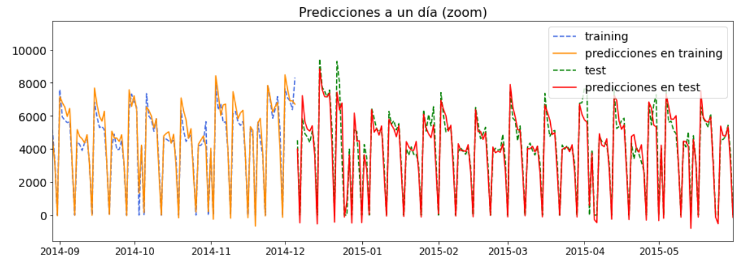
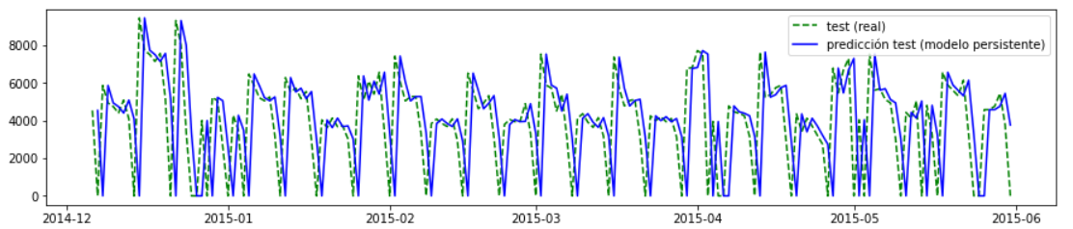
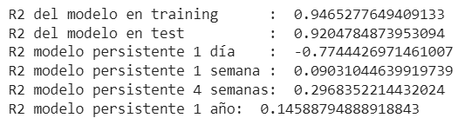
2ª PRUEBA EN TIENDA 1
Esta es la prueba reflejada en el notebook correspondiente a la Tienda 1.
En la transformación de variables de todas las pruebas de la Tienda 1, he mantenido un factor de escalado de 5000. Ya que comprobé que un número mayor no supone un mejor R2 Score.
En esta segunda prueba prescindí de las 5 series correspondientes a los festivos. Ya que las ventas son nulas en determinadas festividades. Provocando una distorsión que empeora la eficacia en la predicción de nuestro modelo.
De igual manera fijé en 5 el tamaño de la ventana de entrada para todas las pruebas de la Tienda 1. Su variación tampoco supuso una mejora apreciable en el Score de R2.
Aumenté a 20 el número de neuronas de la capa LSTM, al comprobar una cierta mejoría en la capacidad representativa del modelo.
El optimizador Adam con un Learning Rate de 0.001 arrojó un mejor R2 Score en training y test que RMSprop. Este valor de tasa de aprendizaje resultó ser óptimo para ambos optimizadores.
La función “mean_absolute_error” arrojó mejores resultados que “mean_squared_error” para todas las pruebas de modelado de la Tienda 1.
De igual manera, 200 épocas resultó ser un valor razonable para obtener un R2 Score muy bueno, sin alargar innecesariamente los ciclos de entrenamiento.
Ajusté el tamaño del batch de 64 a 20, optimizando la frecuencia de muestreo del entrenamiento.
En el chequeo del modelo podemos comprobar como el conjunto de training y predicción de training tienen dinámicas aún más similares que en la 1ª Prueba .
Las predicciones en training y test son muy certeras al compararlas con la evolución de nuestro conjunto de datos. Únicamente algunos picos de nuestros conjuntos de datos quedan por encima de sus correspondientes predicciones.
Obtenemos un aún mejor Score en test (0,9205) muy cercano al obtenido en training (0,9465). Gracias al control del sobreajuste de nuestro modelo y las modificaciones de las variables de entrada, número de neuronas, tipo de optimizador y tamaño del batch.

Slide 5
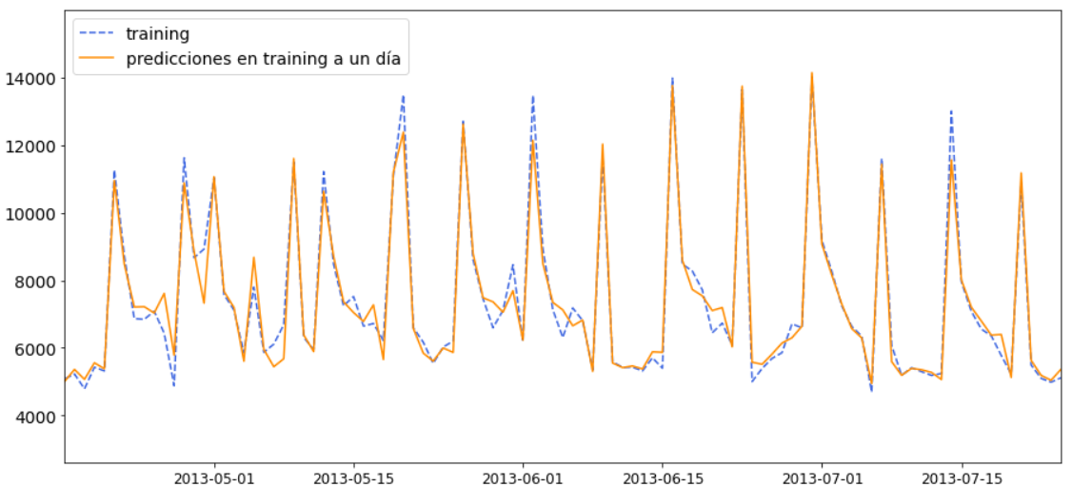
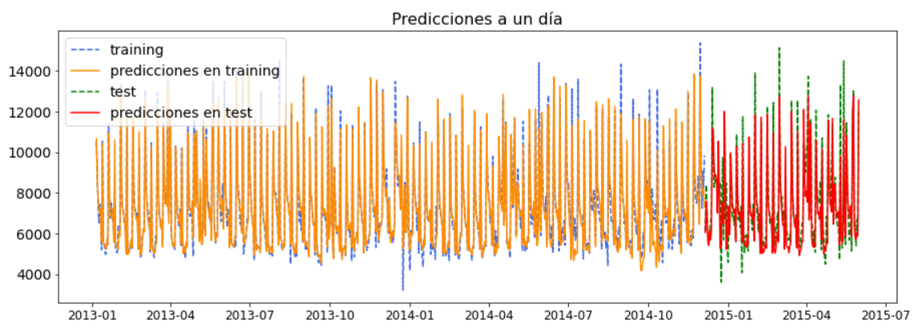
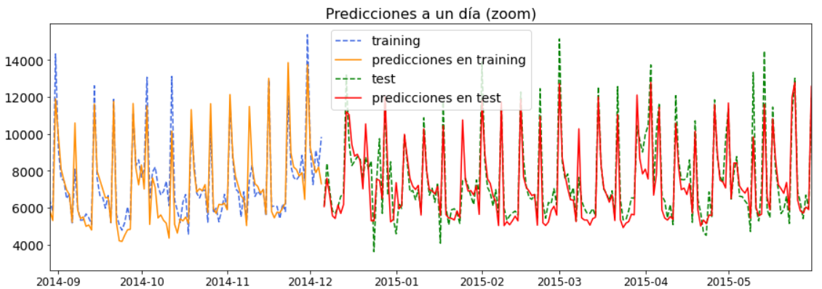
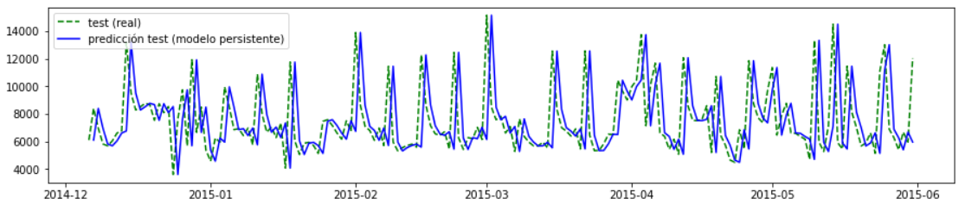
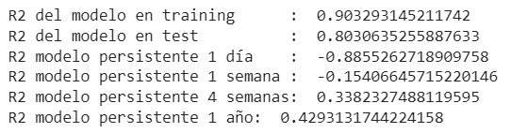
1ª PRUEBA EN TIENDA 2
Para esta primera prueba de la Tienda 2 fijé un factor de escalado de 5000. Posteriormente podremos comprobar que un factor mayor arroja mejores resultados, debido a una escala de ventas más amplia en esta segunda tienda.
Se generó una nueva variable de entrada llamada “parte_mes”, con el objetivo de mejorar la eficacia del modelo. Que secciona el mes en tres franjas (inicios - 1, mediados - 2 y finales - 3). Esta variable se suma al target, promoción, día de apertura y las 5 relacionadas con festivos. En la siguiente prueba obtendremos mejores resultados al optar por generar dummies a partir de esta variable.
Fijé en 5 el tamaño de la ventana de entrada para todas las pruebas de la Tienda 2. Pude comprobar que su variación tampoco supone una mejora apreciable en el Score de R2.
Para esta primera prueba marqué como 15 el número de neuronas de la capa LSTM. En la siguiente prueba comprobaremos que un aumento racional del número de neuronas conlleva una mejora del R2 Score.
Utilicé el optimizador RMSprop (más eficaz que Adam en este caso) sin modificar su Learning Rate. Podremos verificar en la siguiente prueba que un ajuste más fino de la tasa de aprendizaje puede optimizar el entrenamiento del modelo.
La función “mean_absolute_error” arrojó mejores resultados que “mean_squared_error” para todas las pruebas de modelado de la Tienda 2.
De igual manera 200 épocas y un batch de 20 resultaron ser valores razonables para obtener R2 Scores aceptables en la Tienda 2. Sin alargar innecesariamente los ciclos de entrenamiento.
En el chequeo del modelo podemos comprobar como el conjunto de training y predicción de training tienen dinámicas muy parecidas. Salvo algunos picos de training más extremos que la predicción.
Las predicciones a un día en training y test son similares al comportamiento de nuestros conjuntos de datos. Ciertos valores de training y test resultan ser más pronunciados que sus correspondientes predicciones.
Obtenemos un R2 Score en test (0,8031) algo distanciado del obtenido en training (0,9033). Cabe destacar que en esta segunda tienda contamos con un rango de ventas mayor. Otro factor a tener en cuenta es que disponemos de cifras de venta no nulas para todos los días festivos. Las variaciones en las ventas son mucho más pronunciadas en ritmo y escala que en la primera tienda. Estos factores pueden disminuir la eficacia del modelo.

Slide 6
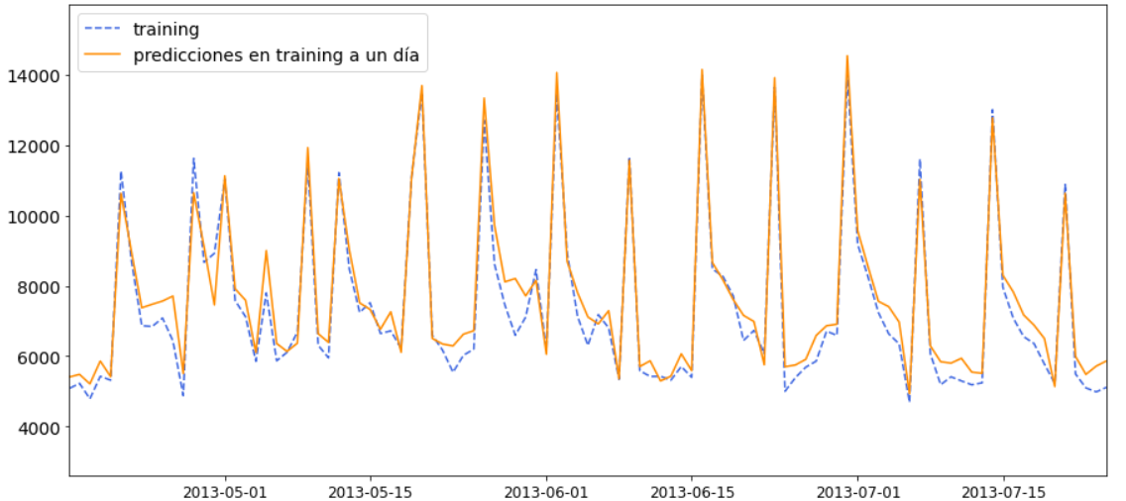
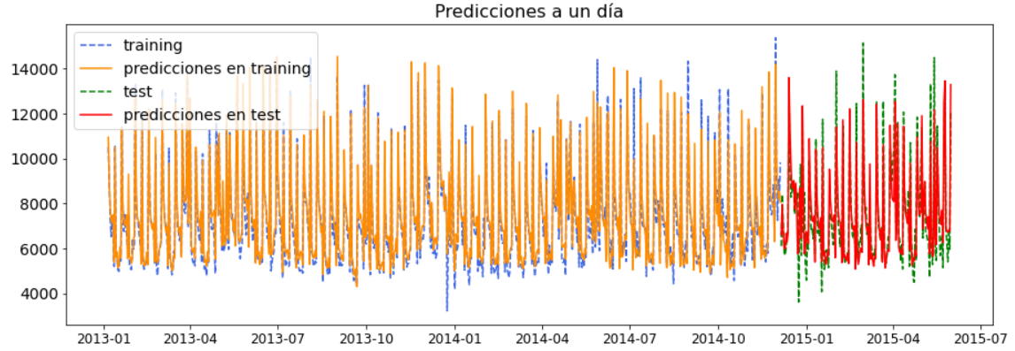
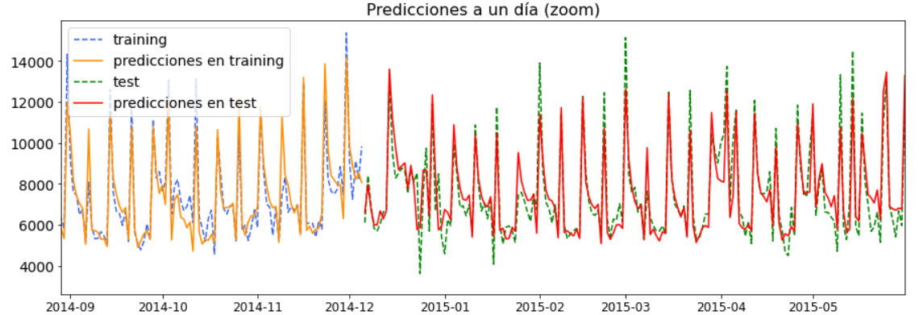
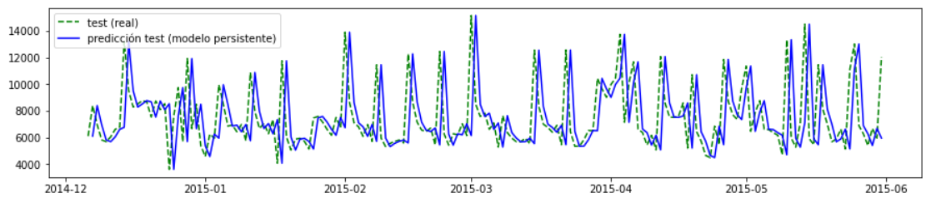
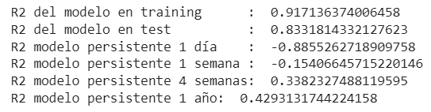
2ª PRUEBA EN TIENDA 2
Esta es la prueba reflejada en el notebook correspondiente a la Tienda 2.
Para esta segunda prueba de la Tienda 2 fijé un factor de escalado de 10000, obteniendo un mejor R2 Score que con 5000. Como consecuencia de un rango de ventas mayor que en la Tienda 1.
De igual manera se genera la variable de entrada “parte_mes” con el objetivo de mejorar la eficacia del modelo. Que secciona el mes en tres franjas (inicios – valor 1, mediados – valor 2 y finales – valor 3). Procedo a generar dummies a partir de estos valores, a través del método one_hot y optimizando el entrenamiento de nuestro modelo.
Fijé en 5 el tamaño de la ventana de entrada para todas las pruebas de la Tienda 2. Pude comprobar que su variación tampoco supone una mejora apreciable en el Score de R2.
Para esta segunda prueba aumenté a 25 el número de neuronas de la capa LSTM. Este ascenso mesurado del número de neuronas conlleva una mejora del R2 Score.
Utilicé el optimizador RMSprop (más eficaz que Adam en este caso) ajustando su Learning Rate a 0.005. Este ajuste más fino de la tasa de aprendizaje optimiza el entrenamiento del modelo.
La función “mean_absolute_error” arrojó mejores resultados que “mean_squared_error” para todas las pruebas de modelado de la Tienda 2.
De igual manera 200 épocas y un batch de 20 resultaron ser valores razonables para obtener R2 Scores aceptables en la Tienda 2. Sin alargar innecesariamente los ciclos de entrenamiento.
En el chequeo del modelo podemos comprobar como el conjunto de training y predicción de training tienen dinámicas muy parecidas. En esta segunda prueba los picos superiores de las predicciones ya son mucho más parecidos a los valores de training.
De igual manera en esta segunda prueba, las predicciones a un día en training y test son aún más similares al comportamiento de nuestros conjuntos de datos. Gracias al ajuste del factor de escalado, transformación a dummies de la serie “parte_mes”, aumento de neuronas y ajuste a 0.005 de la tasa de aprendizaje del optimizador RMSprop.
Obtenemos un mejor R2 Score en test (0,8332) algo menos distanciado del obtenido en training (0,9171). Cabe destacar que en esta segunda tienda contamos con un rango de ventas mayor. Otro factor a tener en cuenta es que disponemos de cifras de venta no nulas para todos los días festivos. Las ventas son menos uniformes y su escala es mayor que en la primera tienda. Estos factores pueden disminuir la eficacia del modelo.

